Slide 1
三年级数学
4.1.1 两、三位数乘一位数口算
THE THIRD GRADE MATHEMATICS COURSEWARE OF PRIMARY SCHOOL
老师：PPT818

Slide 2
CONTENT
温故知新
新知探究
01
02
PLEASE ENTER TITLE HERE
PLEASE ENTER TITLE HERE
课堂练习
课堂小结
03
04
PLEASE ENTER TITLE HERE
PLEASE ENTER TITLE HERE

Slide 3
温故知新
01
PLEASE ENTER TITLE HERE

Slide 4
温故知新
20
口答。
15
4×5＝
5×3＝
60
20×4＝
80
20×3＝
95
20＋60＝
80
15＋80＝

Slide 5
新知探究
02
PLEASE ENTER TITLE HERE

Slide 6
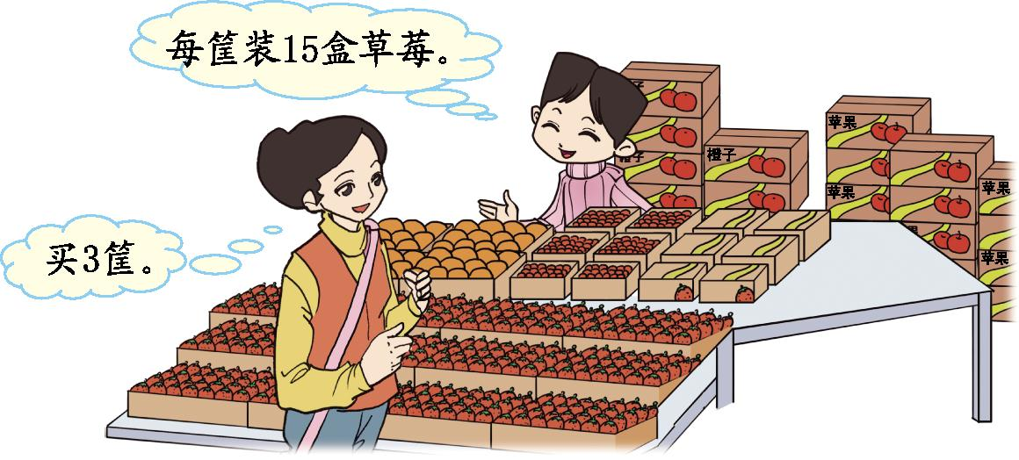
你可以提出什么数学问题？
每筐装15盒草莓。
图中有哪些数学信息？
新知探究
买3筐。
3筐草莓有多少盒？
15×3=

Slide 7
说一说：你会怎么计算？
新知探究
15×3＝
45
方法一：
想加法算乘法。
3个15的和
15＋15＋15=
45

Slide 8
说一说：你会怎么计算？
新知探究
15×3＝
方法二：
45
10
5
10×3＝30
30＋15＝45
5×3＝15

Slide 9
说一说：你会怎么计算？
新知探究
45
（盒）
用竖式计算。
1 5
× 3
1
4
5
答：3筐草莓有45盒。

Slide 10
新知探究
450
150×3＝
100
50
100×3＝300
300＋150＝450
50×3＝150

Slide 11
新知探究
你发现了什么？
11×3＝ 14×4＝
110×3＝ 140×4＝
33
56
330
560
计算规律：口算几百几十乘一位数时，先不看零，
口算出结果再在结果后面添上零。

Slide 12
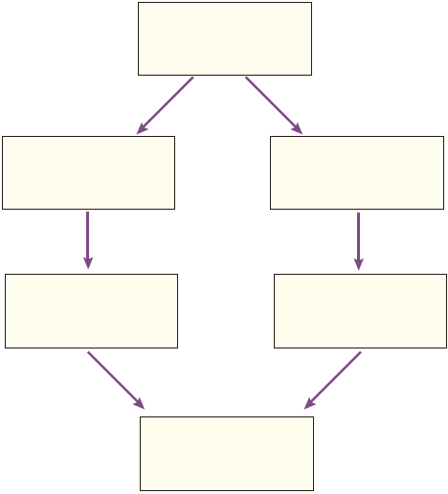
新知探究
27×3
180×5
20×3
7×
80
5
3
×5
×
100
60
21
500
400
＋
＋
81
900

Slide 13
新知探究
做一做。
16×4=
64
24×4=
96
15×4=
60
12×7=
84
160×4=
640
240×4=
960
150×4=
600
120×7=
840
计算规律:第二行的每个算式的第一个因数是第一行第一个因数的10倍，积也是第一个因数的10倍。

Slide 14
课堂练习
03
PLEASE ENTER TITLE HERE

Slide 15
求3个27是多少，用乘法计算。
课堂练习
27×3=
81（元）
答：需要81元。

Slide 16
先计算12×3，再在积的末尾添上1个0。
课堂练习
120×3=
360（千克）
答：这头牛重360千克。

Slide 17
分别算出每人看的总页数，再进行比较。
课堂练习
23×4=
92（页）
26×3=
78（页）
92＞78
答：张燕看的页数比较多。

Slide 18
课堂小结
04
PLEASE ENTER TITLE HERE

Slide 19
课堂小结
课堂小结
15 ×3＝
0
0
45
1、除去末尾的0，拆分成一个整十数和一个一位数；
2、再分别乘一位数；
3、把两次乘得的积相加。
4、在得数最后补上0。
10
5
10×3＝30
30＋15＝45
5×3＝15

Slide 20
人教版
感谢各位的仔细聆听
THE THIRD GRADE MATHEMATICS COURSEWARE OF PRIMARY SCHOOL
老师：PPT818

